Slide 1

2022 實習分享
實習單位:關貿網路股份有限公司
指導老師:邱素麗 老師
實習學生:國貿四甲 許生慧

Slide 2
03
02
01
04
實習內容
工作介紹
關貿介紹
心得分享
目錄

Slide 3
01
關貿介紹

Slide 4

關貿簡介
關貿網路為上市之應用服務供應商，以「促進企業間資訊整合與共享」的使命與「亞太雲端加值服務領導公司」的願景，擁有營運機房及客服中心，為客戶提供24x7不間斷之服務。
營運項目：貿易通關網路服務，跨國電子交易服務，地政資訊E網通服務，二代電子發票整合服務平台，電子申報繳稅服務，財產管理服務，金融監理服務，政府專案整合服務，流通電子商務服務，資訊安全服務，全球運籌供應鏈服務，台塑網電子市集平台服務，

Slide 5
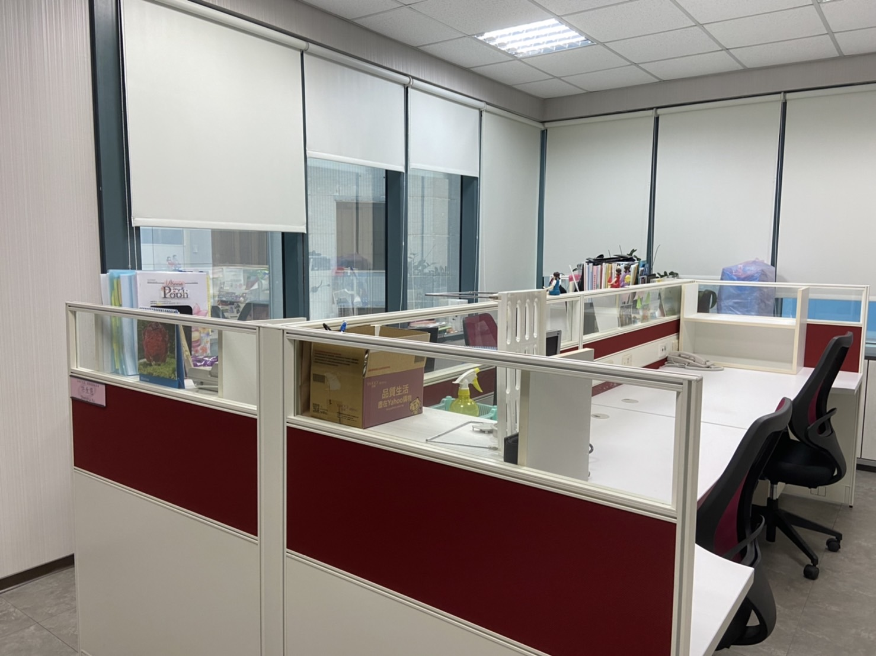
工作環境

Slide 6
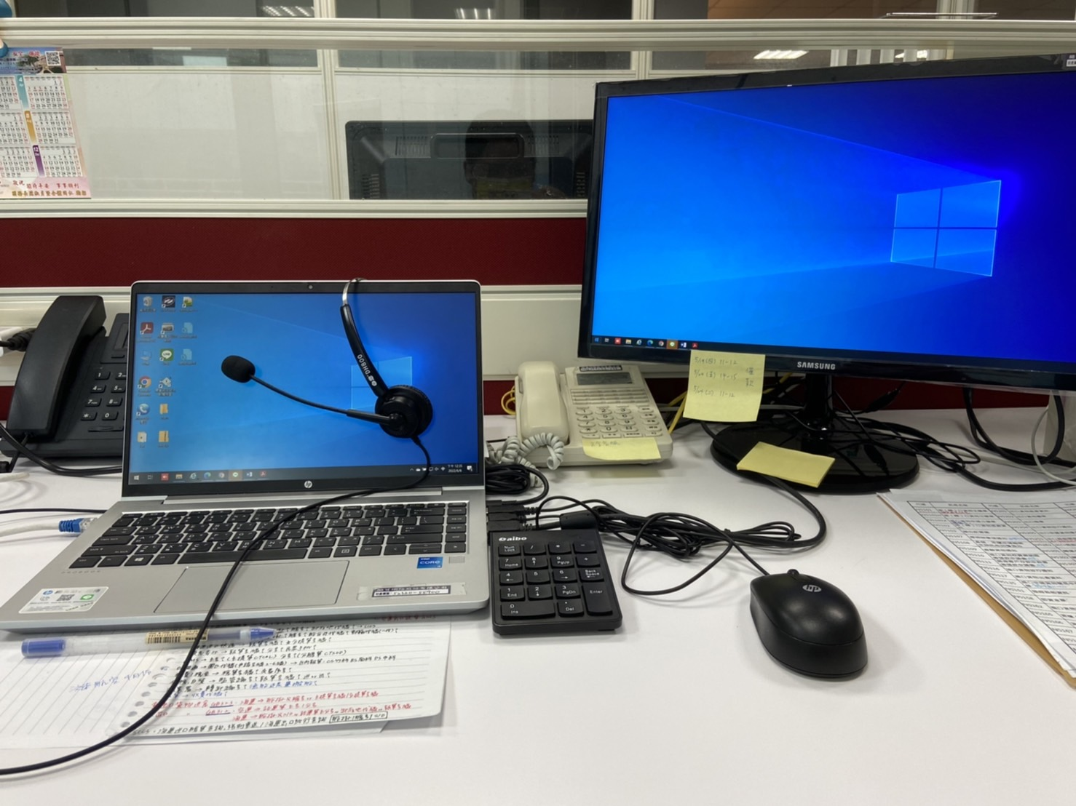
工作環境

Slide 7
02
工作介紹

Slide 8
實習單位
實習單位：
關貿網路 – 高雄營業部
實習部門：
客戶服務部 – 通關組

Slide 9
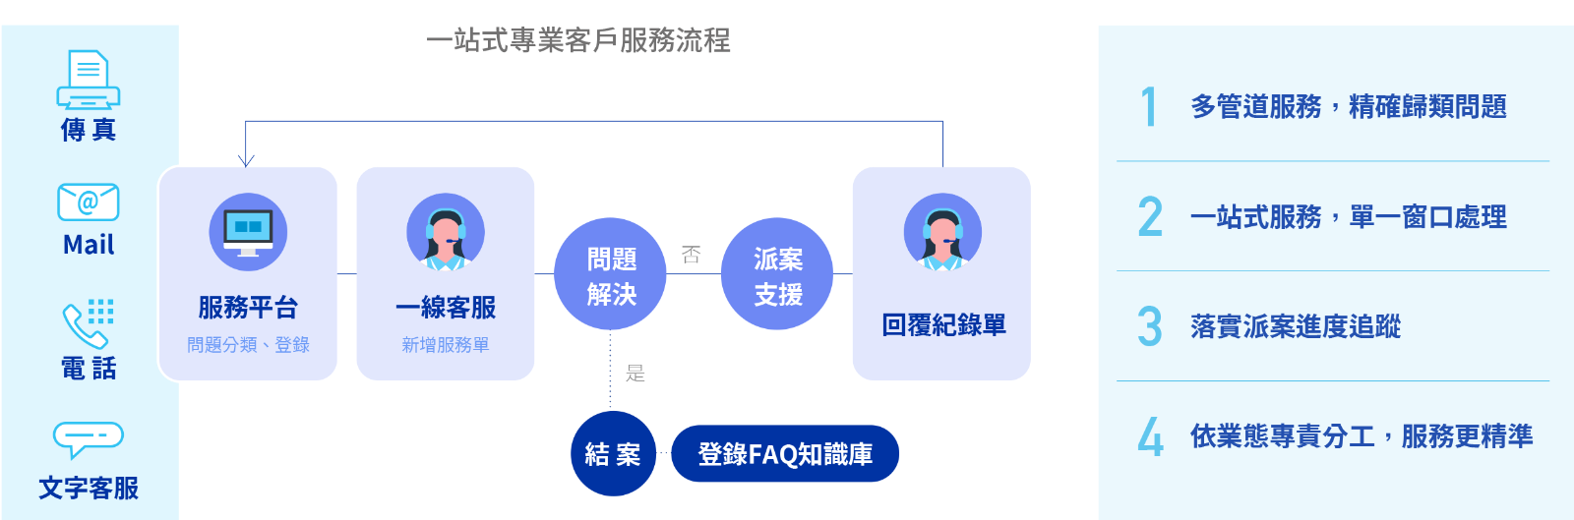
| 客服工作 |

Slide 10
03
實習內容

Slide 11
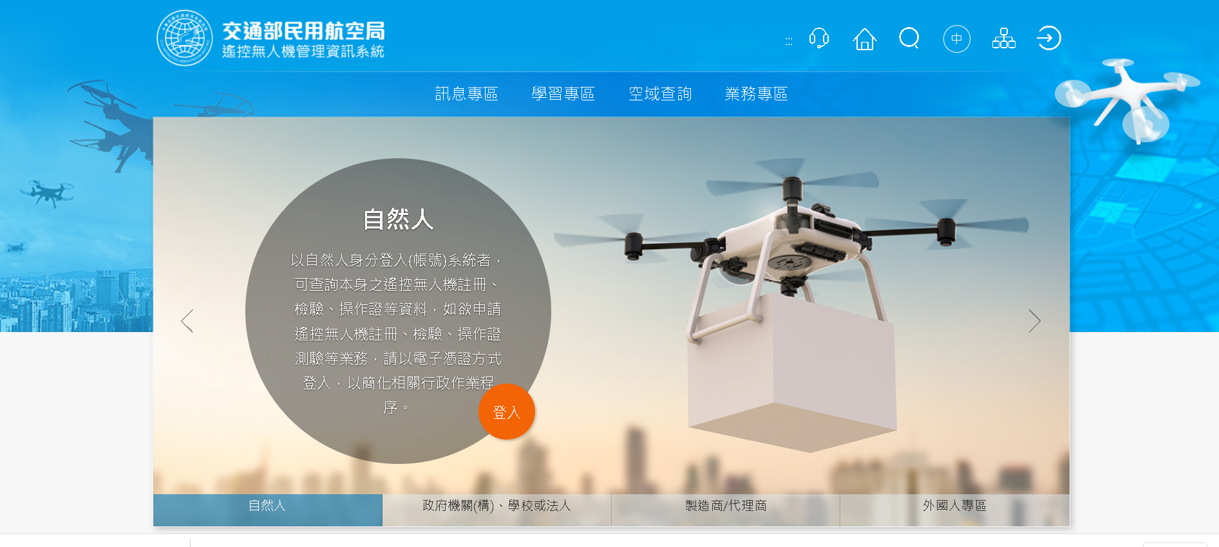
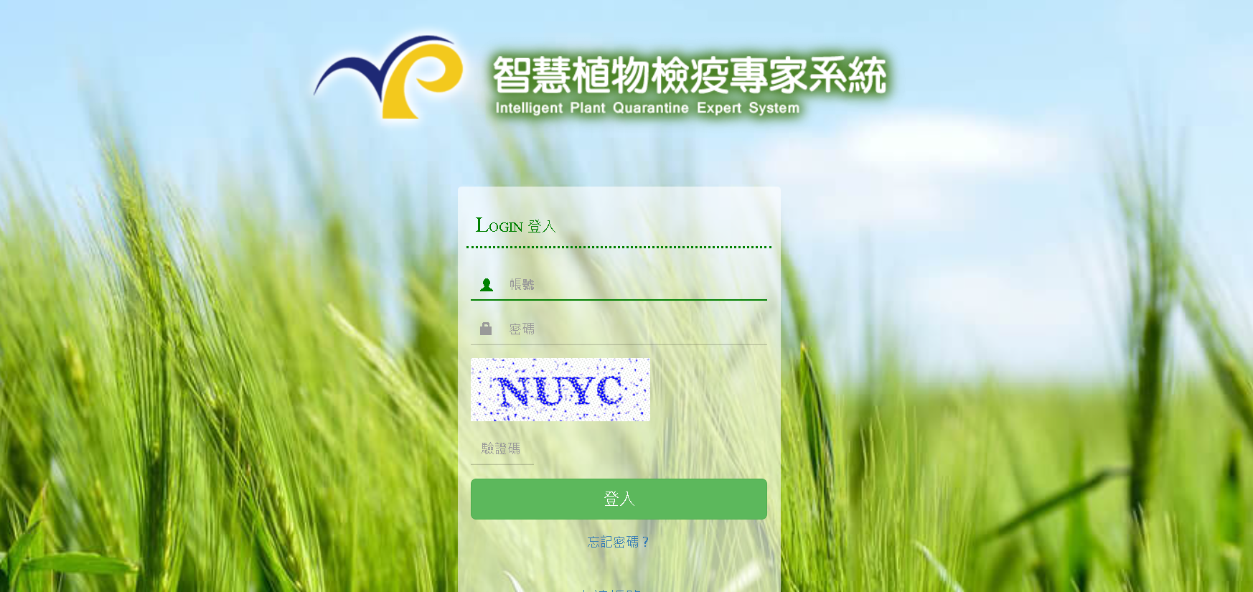
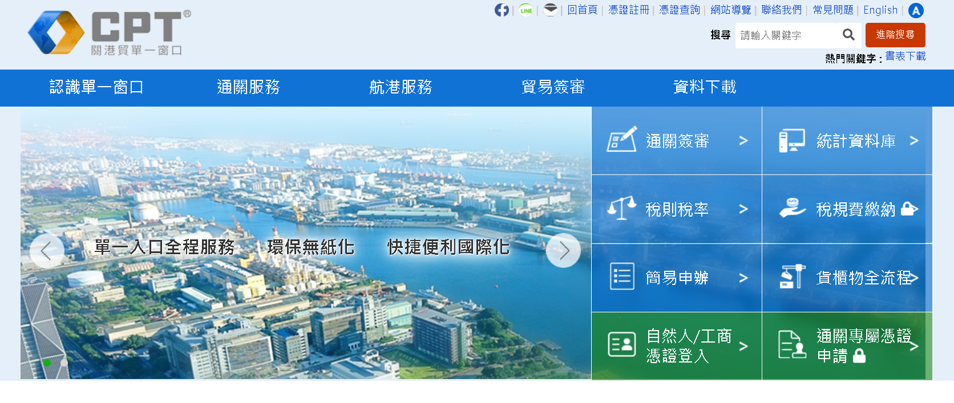
| 實習內容 | 值機 — 接聽客服電話、存證擷取、稅費監看、電話催款

Slide 12
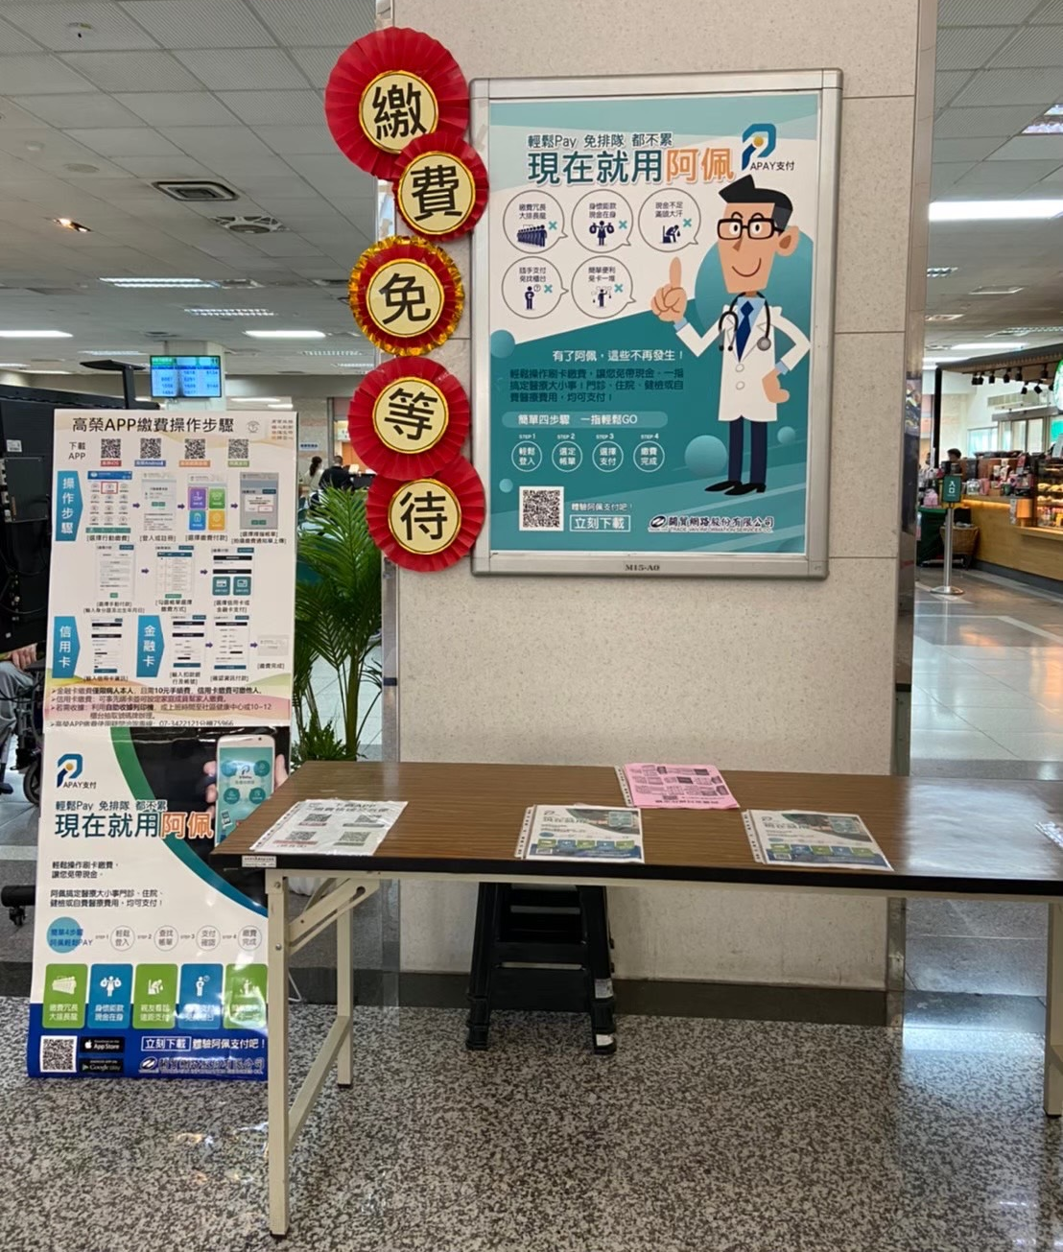
專案支援
駐點高雄榮總
協助推廣民眾使用繳費APP

Slide 13
04
心得分享

Slide 14
經過四個月的實習，收穫了很多不同的經驗及技能，學習細心聆聽客戶的需求，一步一步的協助客戶處理問題，遇到必較急而口氣不
好的客戶，也能將心比心，
耐心處理客戶的問題。
實習心得

Slide 15
| 謝謝聆聽 |

